Slide 1
面向复杂模型: java编程在生命起源模拟中的应用
于佳凝 2020300002070
指导教师：马文涛 副教授

Slide 2
目录Outlines
一、选题背景
二、选题内容
三、选题进展
四、已完成与待完成工作

Slide 3
一、选题背景
生命起源问题：
“RNA世界”猜想：生命起源的最早时期，由RNA分子同时作为功能物质和遗传物质
可自我复制的RNA分子，通过达尔文进化、新陈代谢、催化环境中的原材料合成核苷酸和膜结构分子，一步步形成我们认定的原始生命完整的形态。
研究困难
（1）对前生命化学的了解和对生命本质的基本认识不足
（2）在实验室中构建一个完整的原始细胞是极其困难的
（3）起源过程中任意一个不起眼的时间段在历史上真实消耗的时间都是不可计量的，人们只能通过极少量的地质化石来对这个时间段发生的事件进行推理。

Slide 4
一、选题背景
研究方法：通过计算机构建模拟模型来推演进化方面的问题成为一种有力的方法，可以为化学实验提供指导性的帮助。
改进思路：
1.现有的生命起源模型：用C语言编写而成，运行效率高，开发效率低。
原因：
C语言是一种偏向底层的面向过程的计算机编程语言，在编写模型时需要花费大量的时间精力在防止数组越界等编程方面的问题，而非实现模拟的过程，导致该模型在向外扩展为更复杂的模型时极为困难，也使得生命起源的模拟只能局限在较为简单的模拟环境条件下进行。
2.本课题研发的生命起源模型：用Java语言编写而成，运行效率略低于C语言，但大大提升开发效率
原因：
Java语言是一种面向对象的高级编程语言，其集成开发环境IntelliJ在智能代码助手、代码自动提示等方面表现十分优秀，在编写模型过程中很容易发现数组越界等编程方面的问题，使得编写者可以更专注于模拟本身。
Java语言编写的模拟模型虽然在运行效率上不及C语言编写的模型，但其开发效率和易扩展性却远胜于C语言，研发Java语言开发的生命起源模拟模型将有益于更复杂的生命起源模拟，从而为该领域做出新的贡献。

Slide 5
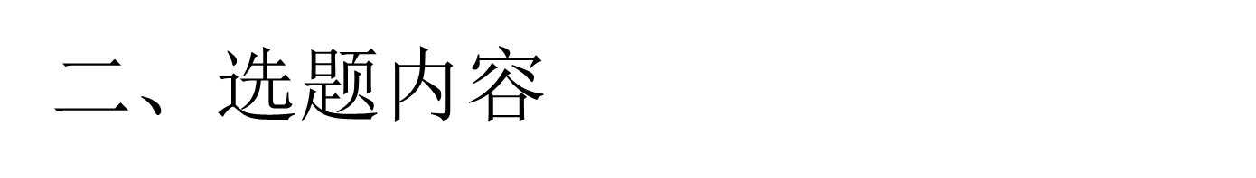
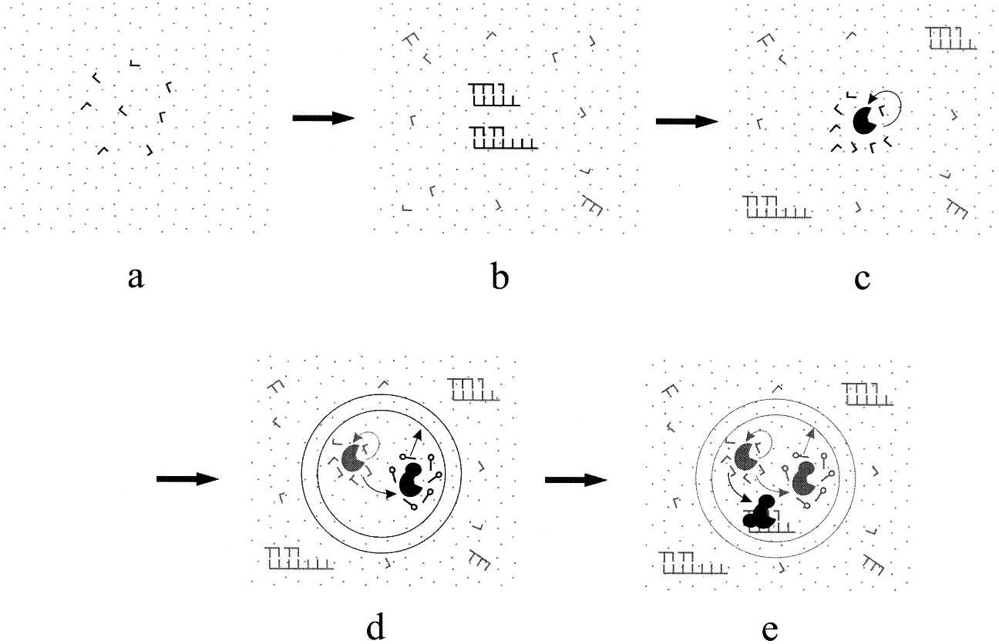
模拟对象：二维平面上的核苷酸前体及RNA

Slide 6
模拟流程

Slide 7

模拟流程

Slide 8
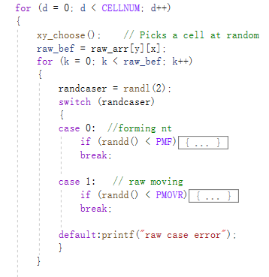
三、选题进展
模拟代码
随机选取未模拟方格
核苷酸前体的模拟：
0.形成单核苷酸
1.移动到临近方格

Slide 9
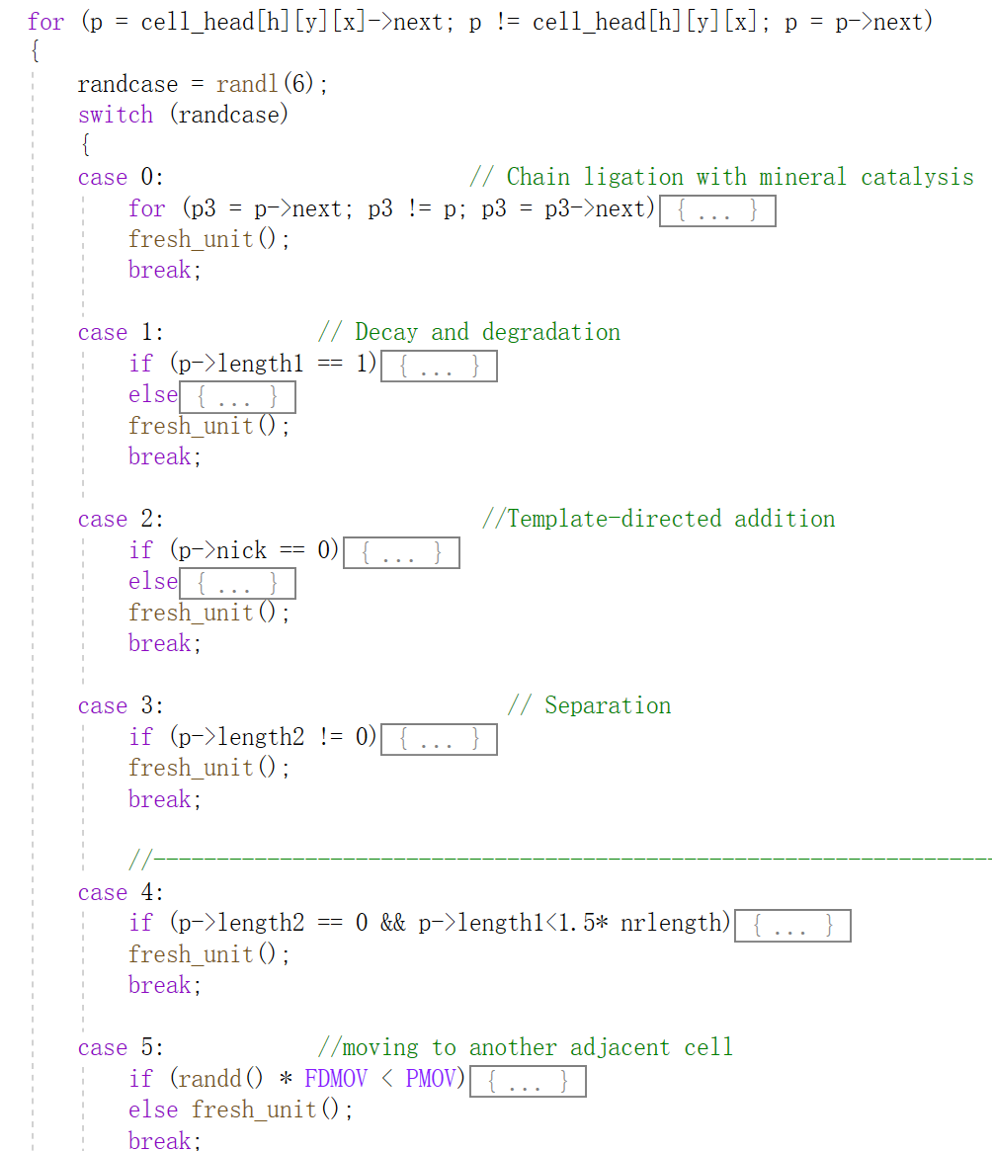
模拟代码
对方格内每一条RNA进行模拟
0.随机连接
1.降解与断裂
2.模板指导下的连接
3.双链分开
4.NR催化核苷酸前体形成单核苷酸
5.RNA移动到临近方格

Slide 10
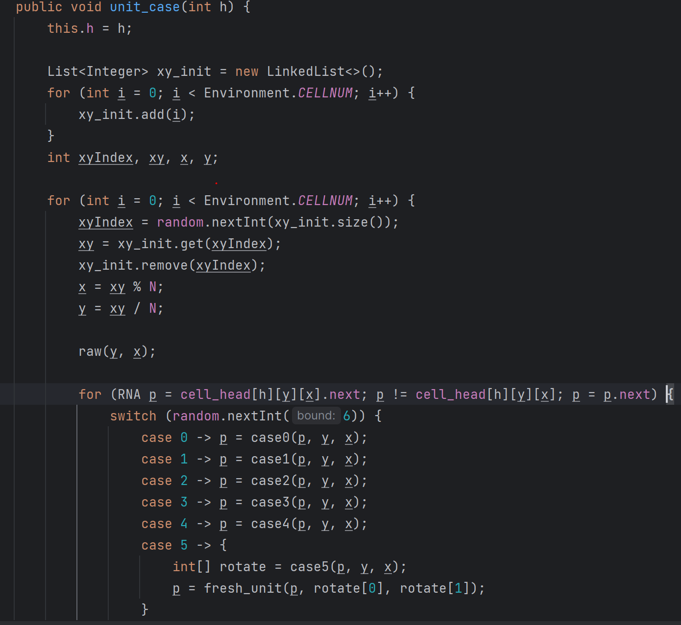
模拟代码
随机选取一个方格
raw(y,x)：核苷酸前体行为模拟
0.随机连接
1.降解与断裂
2.模板指导下的连接
3.双链分开
4.NR催化核苷酸前体形成
单核苷酸
5.RNA移动到临近方格

Slide 11
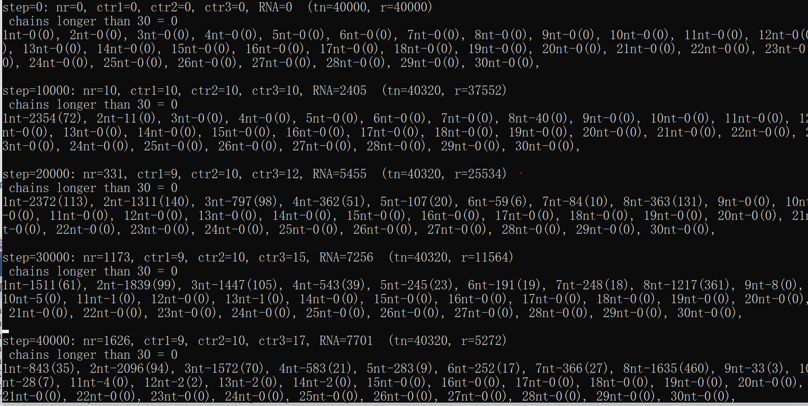
代码运行界面
注入NR与对照组RNA
NR开始繁荣

Slide 12
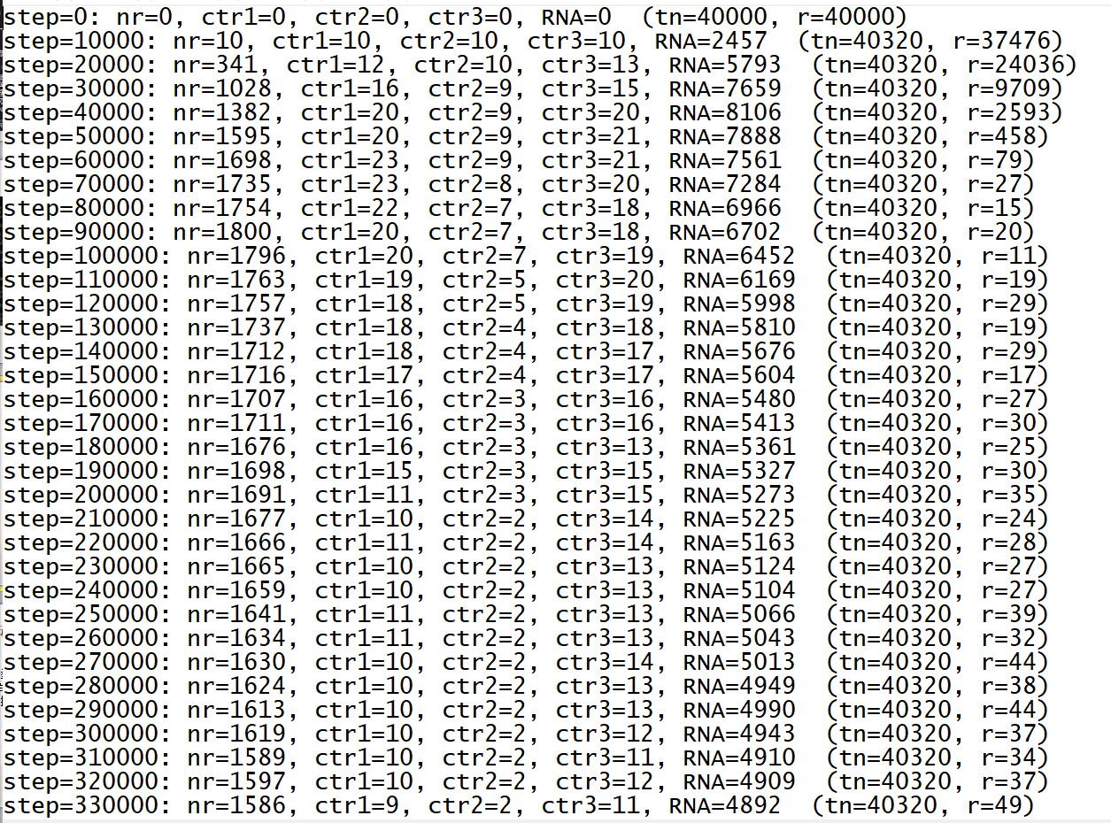
代码运行结果

Slide 13
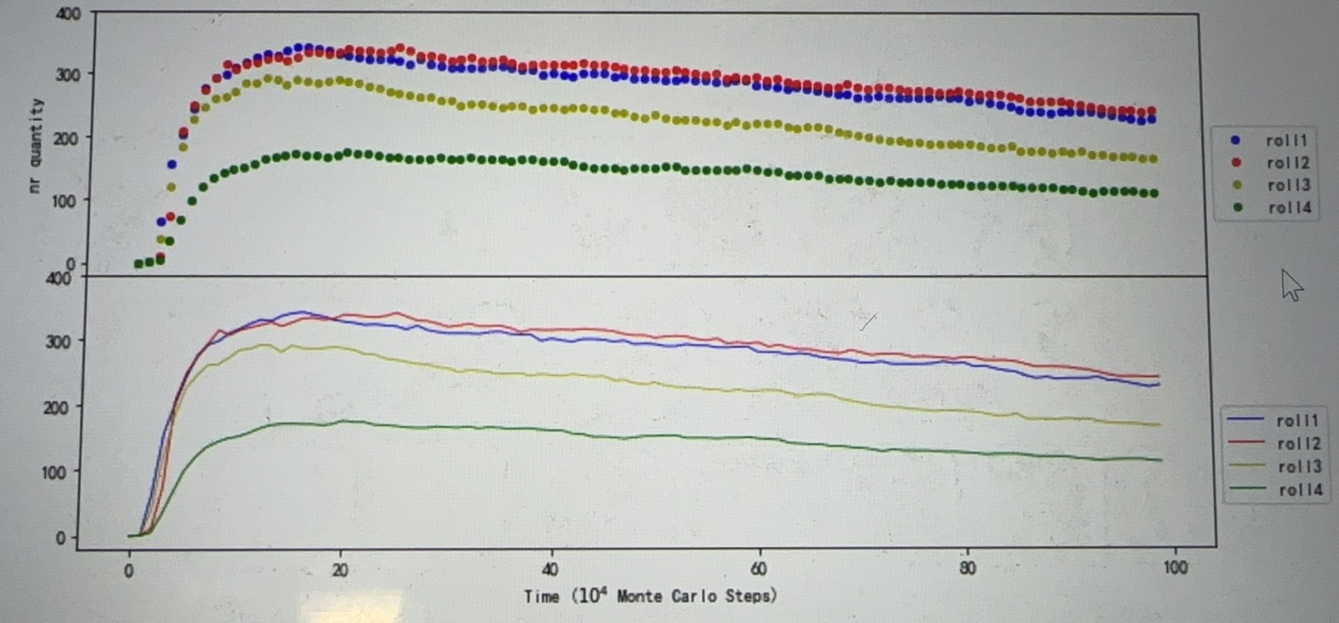
代码运行结果

Slide 14
四、已完成与待完成工作
已完成工作：
1.基础java模型与拓展java模型的代码编写
2.毕业论文绪论的资料收集与撰写，实验方法、部分实验结果、讨论部分的撰写
待完成工作：
1.两种模型的运行效率对比
2.两种模型的开发效率对比
3.小结与展望部分的撰写

Slide 15
谢 谢 ！

